Slide 1
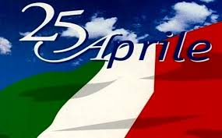
ISTITUTO COMPRENSIVO CAMPORA S.G.-AIELLO SCUOLA SECONDARIA PRIMO GRADO PLESSO CAMPORA A.S.2020/2021
docente di potenziamento
Concetta dattilo

Slide 2
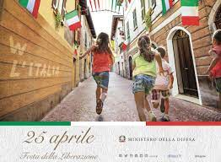
Cari ragazzi,
in questo momento storico, attraversato da luci e ombre, nel nostro animo convivono sentimenti ed emozioni contrastanti, generati da profonde incertezze, derivate dalla realtà che ci circonda. Noi, nell’oscurità, però, siamo stati illuminati da un profondo sentimento di identità e appartenenza allo Stato italiano. E’ stato meraviglioso ascoltare le note dell’Inno di Mameli dalla Sicilia al Trentino, è stato meraviglioso vedere sventolare il Tricolore dai balconi dell’intera penisola …Ci siamo ritrovati uniti nel dolore, ma anche nel risveglio della nostra storia, delle nostre radici, della nostra cultura e del nostro amor patrio.

Slide 3
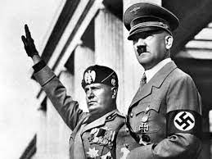
Il 25 aprile è la festa della Liberazione. Ma da che cosa? Perché facciamo festa? Perché questo è il giorno in cui i soldati nazisti e fascisti si ritirarono da Torino e Milano, anche se la guerra continuò ancora per un po′…
Per capirlo dobbiamo fare qualche domanda ai nostri nonni o, meglio ancora, a quei bisnonni che nel 1943, durante la Seconda guerra mondiale, presero le armi per liberare l’Italia da fascisti e nazisti, dando vita alla Resistenza. Dal 1925, il fondatore del partito fascista, Benito Mussolini, aveva infatti instaurato una dittatura in Italia. Da solo al comando, il “duce” (così si sarebbe fatto chiamare qualche anno dopo) aveva imposto le “Leggi fascistissime”: in pratica nessuno poteva opporsi al regime e nemmeno criticare le decisioni di Mussolini.
L'INIZIO DELLA SECONDA GUERRA MONDIALE
Nel 1939, il capo del partito nazista, il tedesco Adolf Hitler, diede inizio alla Seconda guerra mondiale e l’anno successivo il duce decise di scendere in campo al suo fianco. Ma è solo nel 1943 che entrano in gioco i nostri bisnonni. Il nostro Paese si trovò diviso in due: le truppe americane e inglesi cominciarono dal Sud a liberare l’Italia dai fascisti e dalle truppe tedesche che avevano occupato il territorio.
Al Nord, invece, Mussolini fondò uno Stato, la Repubblica Sociale Italiana, per governare i territori sotto il controllo tedesco. Ed è soprattutto qui che molti italiani decisero di opporsi a questa occupazione diventando dei partigiani. Si trattava di gente comune: contadini, operai, studenti, parroci, persone di ogni tipo che si organizzarono nel movimento di Resistenza agli “invasori” di cui parla Bella ciao, diventata la canzone simbolo di quella lotta.

Slide 4
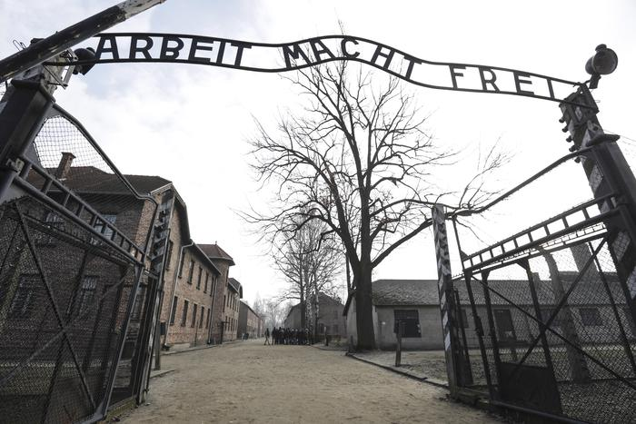

Slide 5
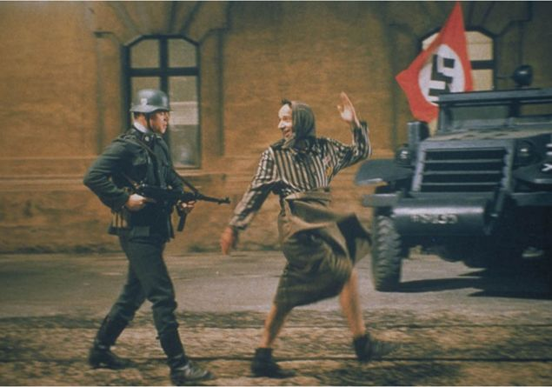
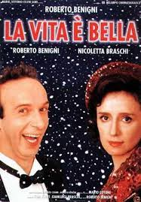
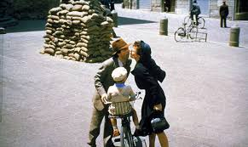
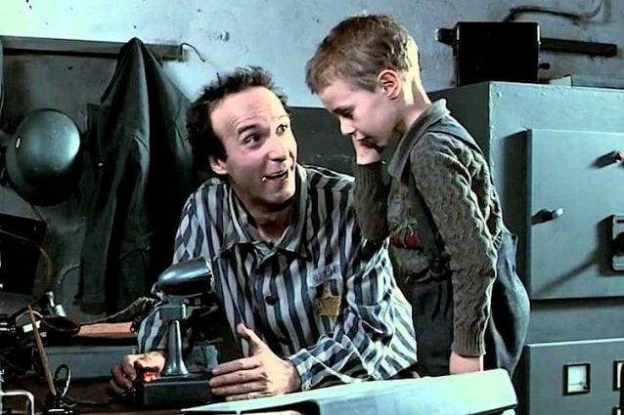
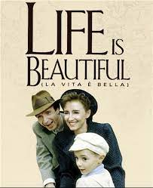

Slide 6
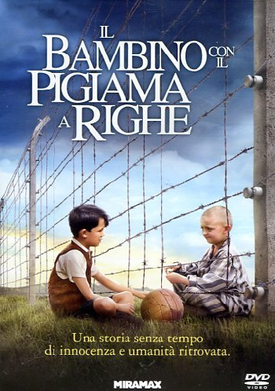

Slide 7
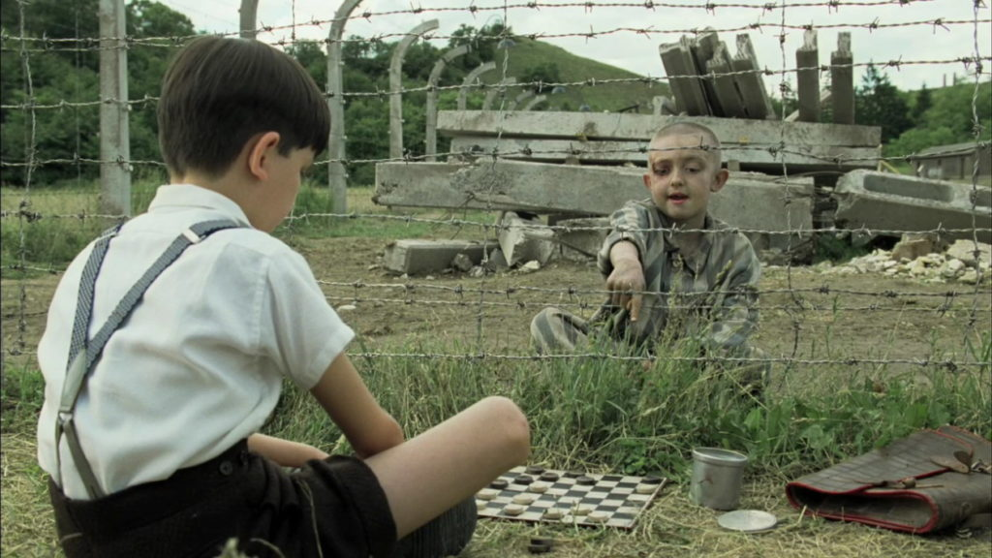

Slide 8
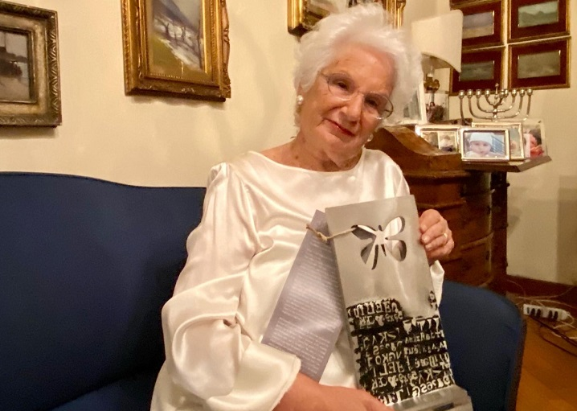
Liliana Segre (Milano, 10 settembre 1930) è un'attivista e politica italiana, superstite dell'Olocausto e testimone della Shoah italiana, dal 15 aprile 2021 presidente della Commissione straordinaria per il contrasto dei fenomeni di intolleranza, razzismo, antisemitismo e istigazione all’odio e alla violenza.
Il 19 gennaio 2018 è stata nominata senatrice a vita dal Presidente della Repubblica Sergio Mattarella «per avere illustrato la Patria con altissimi meriti nel campo sociale»

Slide 10
Legge 20 luglio 2000, n. 211
"Istituzione del "Giorno della Memoria" in ricordo dello sterminio e delle persecuzioni del popolo ebraico e dei deportati militari e politici italiani nei campi nazisti"
pubblicata nella Gazzetta Ufficiale n. 177 del 31 luglio 2000
Art. 1.
1. La Repubblica italiana riconosce il giorno 27 gennaio, data dell’abbattimento dei cancelli di Auschwitz, "Giorno della Memoria", al fine di ricordare la Shoah (sterminio del popolo ebraico), le leggi razziali, la persecuzione italiana dei cittadini ebrei, gli italiani che hanno subìto la deportazione, la prigionia, la morte, nonchè coloro che, anche in campi e schieramenti diversi, si sono opposti al progetto di sterminio, ed a rischio della propria vita hanno salvato altre vite e protetto i perseguitati.
Art. 2.
1. In occasione del "Giorno della Memoria" di cui all’articolo 1, sono organizzati cerimonie, iniziative, incontri e momenti comuni di narrazione dei fatti e di riflessione, in modo particolare nelle scuole di ogni ordine e grado, su quanto è accaduto al popolo ebraico e ai deportati militari e politici italiani nei campi nazisti in modo da conservare nel futuro dell’Italia la memoria di un tragico ed oscuro periodo della storia nel nostro Paese e in Europa, e affinchè simili eventi non possano mai più accadere.

Slide 11
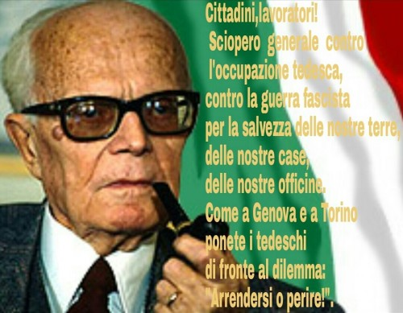

Slide 12
Il Manifesto per la Resistenza italiana di Guttuso celebra l’azione energica dei civili contro i nazisti e l’opposizione al regime fascista in Italia.

Slide 13
Per "lotta partigiana" si intende una guerra di difesa e di natura civile contro un'occupazione militare, la conquista o la colonizzazione di un territorio. Tale forma di conflitto è sancita come lecita anche dalla XX Assemblea Generale dell'ONU (1965) laddove dichiara «la legittimità della lotta da parte dei popoli sotto oppressione coloniale, per esercitare il loro diritto all'autodeterminazione e all'indipendenza», invitando «tutti gli Stati a fornire assistenza morale e materiale ai movimenti di liberazione nazionale nei territori coloniali».

Slide 15
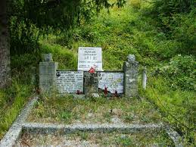
CHI ERANO I PARTIGIANI?
I partigiani si nascondevano fra i monti, soprattutto sugli Appennini, mentre le donne tenevano i contatti, portando in bici o a piedi i messaggi e gli ordini. Ognuno aveva un suo compito, un nome di battaglia e una propria brigata. Armando Gasiani, 90 anni, è stato uno di loro, catturato e sopravvissuto al campo di concentramento di Mauthausen, in Austria:
«Io e mio fratello avevamo deciso che non avremmo mai ammazzato nessuno. Andavamo a lavorare per la Todt, un’azienda tedesca e, la sera, oltre al latte e al pane, portavamo alle brigate, le notizie dei nemici che raccoglievamo di giorno in fabbrica».
Nel 1945, a metà aprile, i partigiani come Armando proclamarono l’insurrezione generale e cominciarono una serie di attacchi per liberare le maggiori città. I combattimenti proseguirono fino all’inizio di maggio ma, fin dal 1946, la festa della Liberazione si celebra il 25 aprile, cioè il giorno in cui le città di Milano e Torino furono liberate dall’occupazione straniera.
A introdurre la ricorrenza fu il decreto il 22 aprile del 1946.

Slide 16
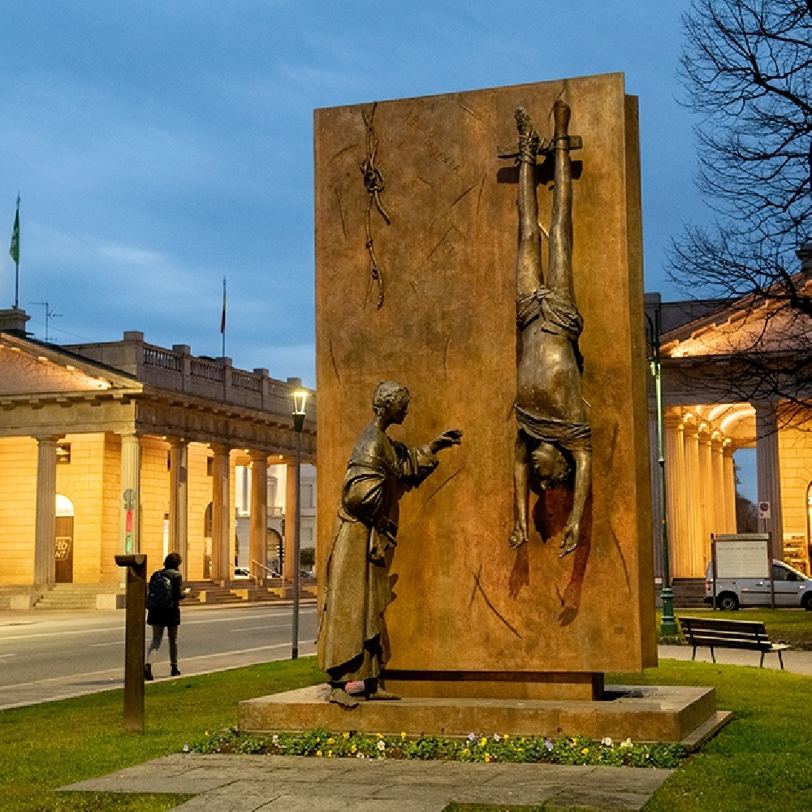
Il monumento è stato realizzato e donato alla città da Giacomo Manzù nel 1977. Lo scultore bergamasco, invitato nella sua città natale nel 1974 per ricevere un’onorificenza, ricambiò regalando un monumento in memoria dei suoi genitori e di tutti gli eroi della Resistenza. L’opera è costituita da una grande lastra di bronzo: sul lato frontale sono rappresentati un giovane appeso a testa in giù con accanto una donna, moglie o madre sopravvissuta, che protende il braccio in un atto di pietà; sul lato opposto è invece inciso un testo poetico dello scultore ("Partigiano ti ho visto appeso immobile. Solo i capelli si muovevano leggermente sulla tua fronte. Era l’aria della sera che sottilmente strisciava nel silenzio e ti accarezzava, come avrei voluto fare io – Giacomo Manzù, 25 aprile 1977").

Slide 17
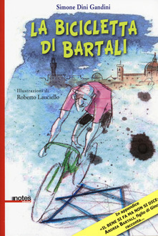
LETTURE CONSIGLIATE:
Fulmine, il cane partigiano. Anche i cani hanno fatto la Resistenza. Fulmine, l’amico fedele del partigiano Nico, diventa una preziosa “staffetta” per le brigate partigiane e, con un fazzoletto rosso al collo, attraversa colline e boschi, per portare messaggi. La storia è raccontata nel libro Fulmine, un cane coraggioso (Mondadori) dalla maestra Anna Sarfatti e da suo fratello Michele. è ispirata a una vicenda accaduta nella realtà.
Il bene si fa ma non si dice. E lui Gino Bartali, il famoso campione di ciclismo, il bene l’ha fatto con la sua bici, facendo la staffetta per recuperare documenti falsi utili agli ebrei: ne salvò così migliaia. Se ne parla nel libro La bicicletta di Bartali, di Simone Dini Gandini .

Slide 18
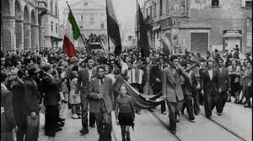

Slide 19
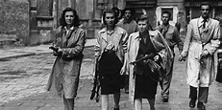

Slide 20
Si chiama “Fischia il vento”, il nuovo monumento inaugurato in questi giorni al Milano, e dedicato alle donne partigiane, in piazzale Donne partigiane, al quartiere Barona.
Il manufatto è realizzato con delle canne di metallo che ondeggiano al vento, ricordando le donne che si sono sacrificate per la Liberazione del Paese, con i loro nomi incisi sul monumento.
L’opera è firmata da Angelo M. Gulino e Claudio Ravazza, ed ha vinto il concorso promosso nel 2019 dall’associazione “Chiamale Storie”, in collaborazione con la piattaforma del Comune “Milano è Memoria”, l’Ordine degli Architetti, P.P.C. di Milano, Sky Arte, Anpi Provinciale di Milano e Istituto Lombardo di Storia Contemporanea, proprio con lo scopo di installare nel piazzale un monumento commemorativo.

Slide 21
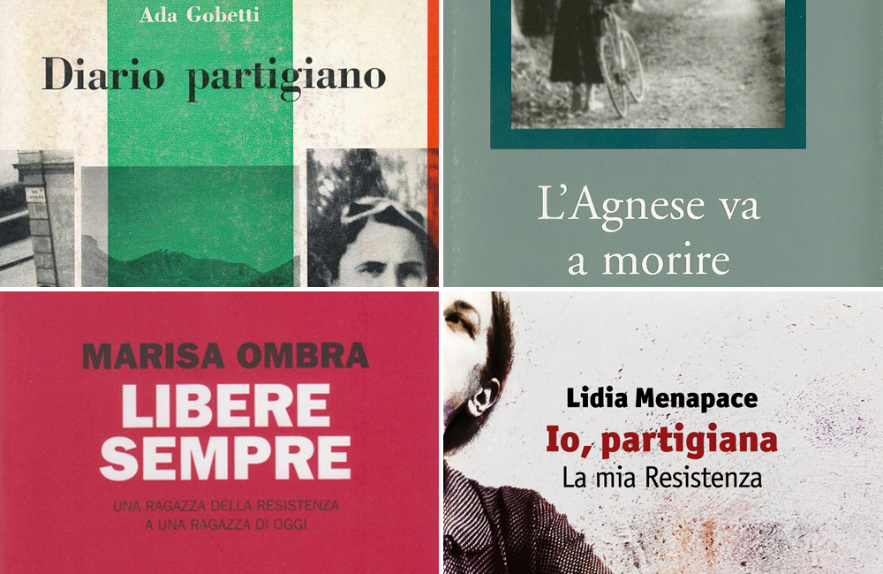

Slide 22
La madre del partigiano di Gianni Rodari
Sulla neve bianca bianca
c’è una macchia color vermiglio;
è il sangue, il sangue di mio figlio,
morto per la libertà.
Quando il sole la neve scioglie
un fiore rosso vedi spuntare:
o tu che passi, non lo strappare,
è il fiore della libertà.
Quando scesero i partigiani
a liberare le nostre case,
sui monti azzurri mio figlio rimase
a far la guardia alla libertà.

Slide 23
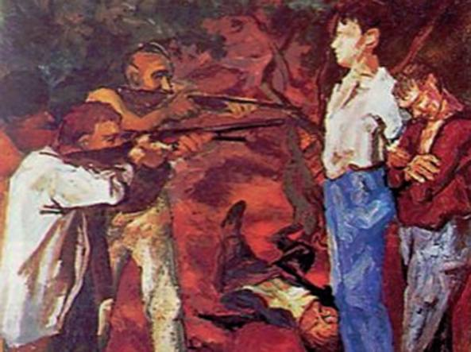
Renato Guttuso, “Fucilazione in campagna”

Slide 24
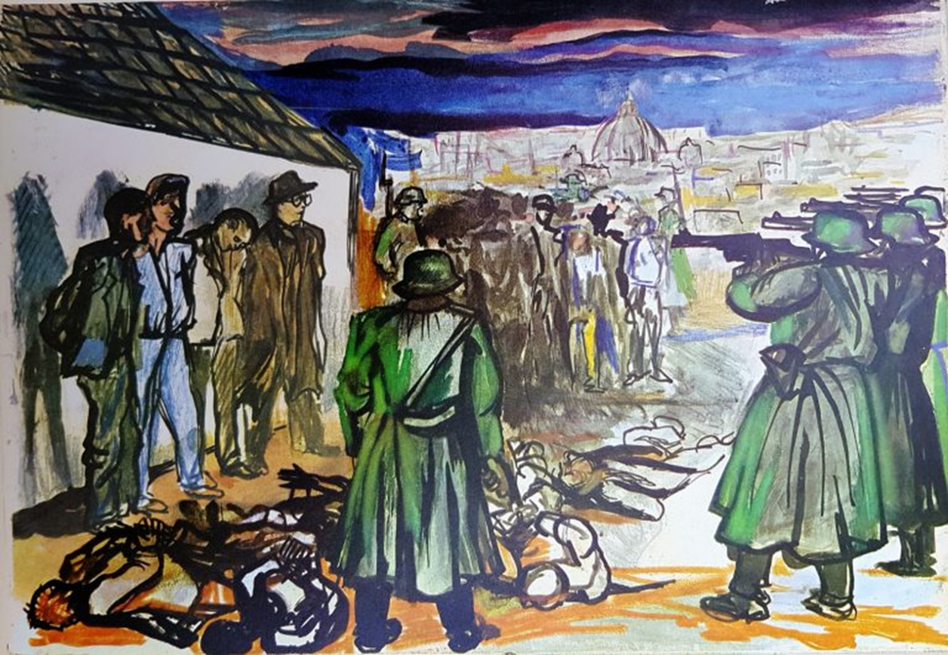
Fucilazione
Gianni Rodari
Un bambino faceva le bolle di sapone
dalla finestra quando mi fucilarono
sulla piazza piantata di alberi senza nome,
una mattina deserta con poco sole
tra i rami secchi che non trattenevano le voci,
tra quinte grige d'imposte sprangate
oscillavano effimere formazioni, grappoli
subito disfatti in acini trasparenti.
Un bimbo, solo una tenera macchia viva
in un rettangolo nero,
c'era un vasetto rosso sul davanzale,
la sola cosa rossa di quel giorno tutto grigio,
io non potevo vedere i suoi occhi
sentivo la sua anima appendersi dondolando
in cima alla cannuccia di paglia,
staccarsi con un brivido, volare in silenzio,
trattenere il fiato per pregare il vento,
attraversare il poco sole in punta di piedi,
rapita in una smorfia di felicità.
I miei carnefici gli voltavano le spalle,
nessuno di loro poté vedere le sue mani
in adorazione, quando una bolla
più gonfia, la più bella di tutte,
partì dal davanzale come un pianeta di cristallo,
e prima di scendere salì verso il tetto
come una preghiera, come una favola
piena d’ogni dolcezza che non si può perdere,
intatta e vera per il suo tempo giusto,
non ci sono abbastanza plotoni di esecuzione
in questo mondo e ogni altro
per fucilare tutte le bolle di sapone.

Slide 25
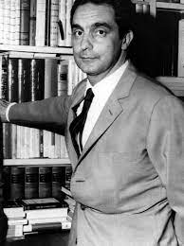
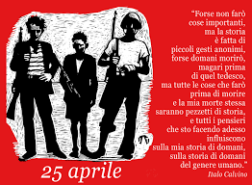

Slide 26
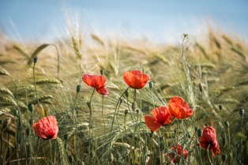
La nostra storia - questo, il pensiero di Tina Anselmi , partigiana, in Storia di una passione politica, libro del 2006 scritto con Anna Vinci - ci dovrebbe insegnare che la democrazia è un bene delicato, fragile, deperibile, una pianta che attecchisce solo in certi terreni, precedentemente concimati, attraverso la responsabilità di tutto un popolo. Dovremmo riflettere sul fatto che la democrazia non è solo libere elezioni, non è solo progresso economico. È giustizia, è rispetto della dignità umana, dei diritti delle donne. È tranquillità per i vecchi e speranza per i figli. È pace.

Slide 27
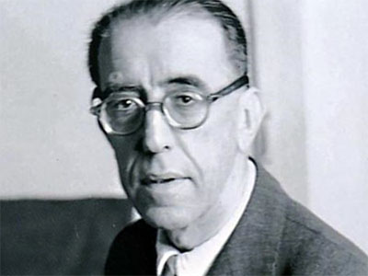
Piero Calamandrei, gornalista , giurista, politico e docente universitario nato a Firenze nel 1889, ha definito la Costituzione “un testamento di centomila morti” un uomo che, nel 1955, davanti agli studenti universitari milanesi disse “Se voi volete andare in pellegrinaggio nel luogo dove è nata la nostra Costituzione, andate nelle montagne dove caddero i partigiani, nelle carceri dove furono imprigionati, nei campi dove furono impiccati. Dovunque è morto un italiano per riscattare la libertà e la dignità, andate lì, o giovani, col pensiero, perché lì è nata la nostra costituzione”
Sono rimaste alla storia le sue celebri frasi rivolte ai giovani come ad esempio “Dietro ogni articolo della Costituzione, o giovani, voi dovete vedere giovani come voi che hanno dato la vita perché la libertà e la giustizia potessero essere scritte su questa Carta.”
Si sente parlare spesso di libertà e lo si fa spesso perché queste persone sono state devastate dalla condizione di oppressione presente nel fascismo “La libertà è condizione ineliminabile della legalità; dove non vi è libertà non può esservi legalità.”

Slide 28
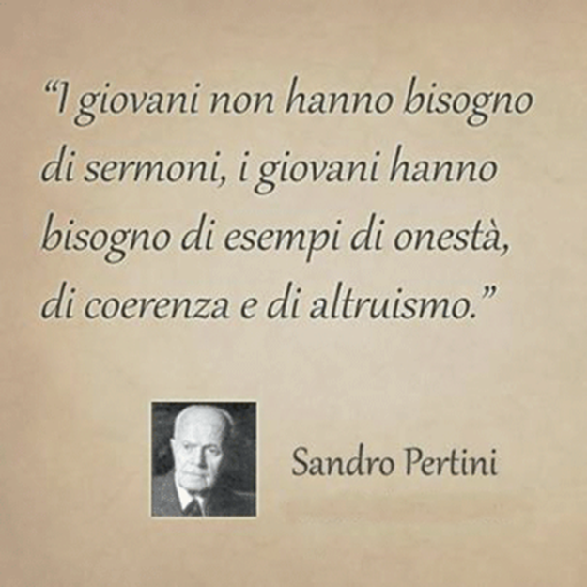
Ecco alcune frasi e citazioni riferite alla fine di quel periodo di sofferenza e della Resistenza partigiana, alla nascita di nuove speranze che portarono via via alla costituzione della Repubblica italiana.
- Fuori, nei pascoli montani, fra rupi e bucaneve, veglia paterna l'indomita famiglia partigiana. (Carlo Perasso)
- Credo che vivere voglia dire essere partigiani. Chi vive veramente non può non essere cittadino e partigiano. L’indifferenza è abulia, è parassitismo, è vigliaccheria, non è vita. (Antonio Gramsci)
- La Resistenza era stata un fatto straordinario. Aveva realizzato una unità veramente eccezionale che andava dagli ufficiali badogliani agli operai comunisti. (Nilde Iotti)
- Oggi la nuova resistenza consiste nel difendere le posizioni che abbiamo conquistato; difendere la Repubblica e la democrazia. (Sandro Pertini)

Slide 29
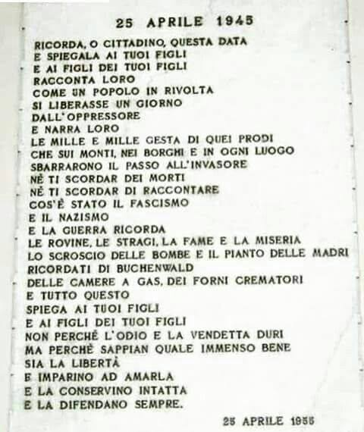
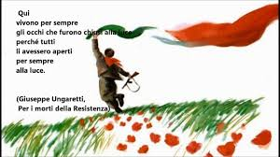
Lapide, Piazza Matteotti-Scandicci(FI)

Slide 30
«Vogliamo fare memoria della Resistenza, della lotta di Liberazione, di quelle pagine decisive della nostra storia, dei coraggiosi che vi ebbero parte resistendo all’oppressione, rischiando per la libertà di tutti, per ribadire i valori di libertà, giustizia e coesione sociale, che ne furono alla base, sentendoci uniti intorno alla Costituzione ed ai suoi principi, ai suoi valori morali e civili di portata universale: per questo vogliamo ricordare anche quanti in tutto il mondo oggi lottano per la libertà e l’affermazione dei principi democratici. Vogliamo collegare la Memoria al presente e vogliamo farlo tutti insieme, come fu nel periodo 1943-1945.»

Slide 31
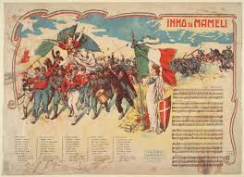
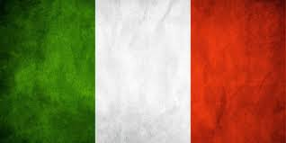

Slide 32
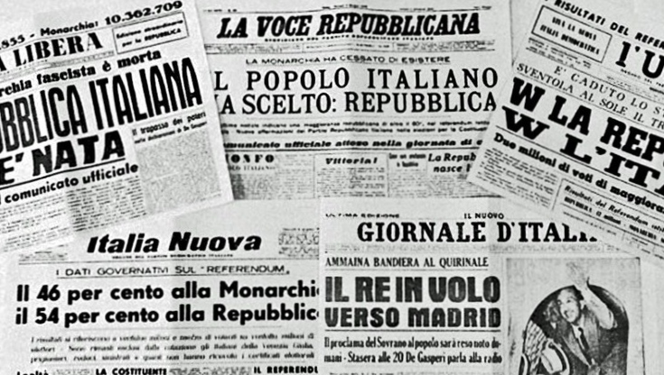

Slide 33
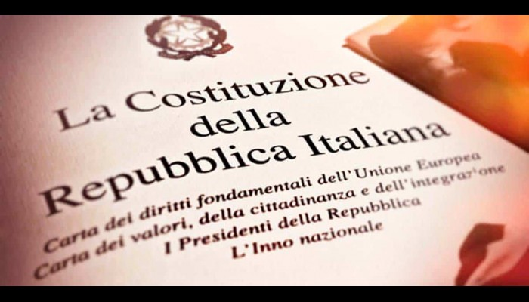

Slide 34
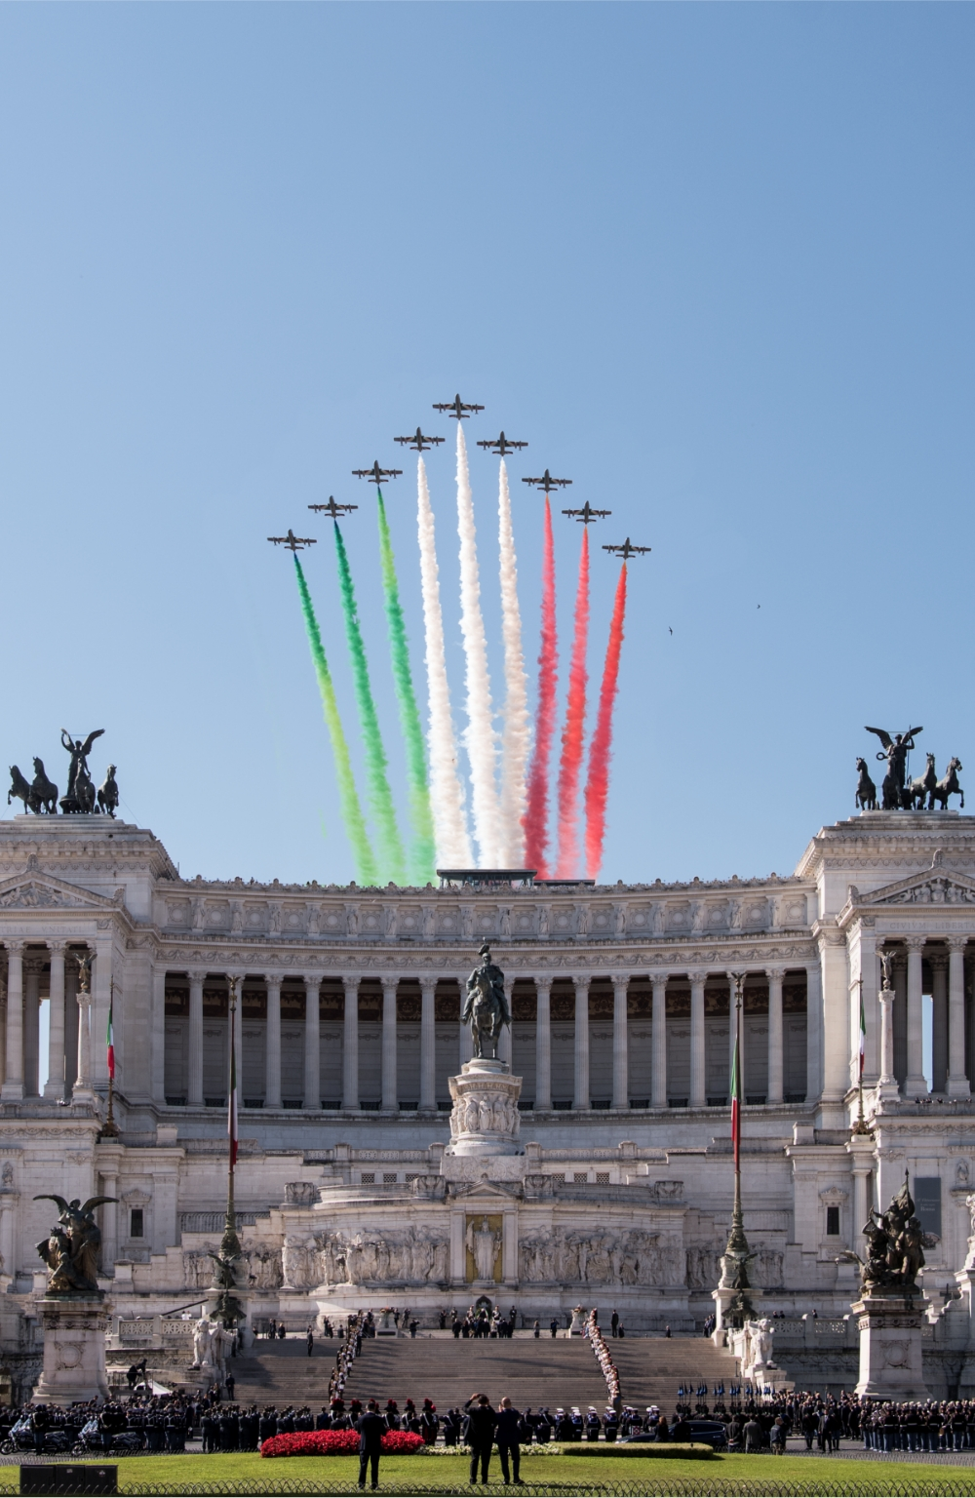
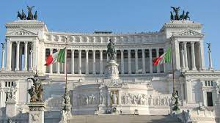
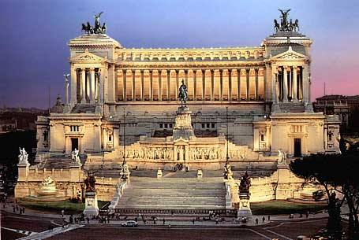
Il Vittoriano
Il nome deriva da Vittorio Emanuele II, il primo re d'Italia.
Alla sua morte, nel 1878, fu deciso di innalzare un monumento che celebrasse il Padre della Patria e con lui l'intera stagione risorgimentale.
Il Vittoriano doveva essere uno spazio aperto ai cittadini. Il complesso monumentale venne inaugurato da Vittorio Emanuele III il 4 giugno 1911.
Fu il momento culminante dell'Esposizione Internazionale che celebrava i cinquanta anni dell'Italia unita.
Nel complesso monumentale, sotto la statua della Dea Roma, è stata tumulata, il 4 novembre del 1921, la salma del Milite Ignoto in memoria dei tanti militari caduti in guerra e di cui non si conosce il nome o il luogo di sepoltura.

Slide 35
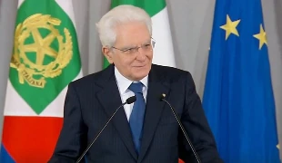
Anniversario della Liberazione 25 aprile, Mattarella: "Ora più che mai è necessario rimanere uniti" Il messaggio inviato alle Associazioni Combattentistiche e d'Arma: sforzo congiunto per superare la pandemia . "Rinascita, unità, coesione, riconciliazione nella nuova Costituzione repubblicana, furono i sentimenti che guidarono la ricostruzione nel dopoguerra e che ci guidano oggi verso il superamento della crisi determinata dalla pandemia che, oltre a colpirci con la perdita di tanti affetti, mette a dura prova la vita economica e sociale del Paese. Ora più che mai è necessario rimanere uniti in uno sforzo congiunto che ci permetta di rendere sempre più forti e riaffermare i valori e gli ideali che sono alla base del nostro vivere civile, quel filo conduttore che, dal Risorgimento alla Resistenza, ha portato alla rinascita dell'Italia". Lo afferma il presidente della Repubblica Sergio Mattarella, in un messaggio inviato, in occasione del 76° anniversario della Liberazione, alle Associazioni Combattentistiche e d'Arma. "Il difficile momento che stiamo vivendo - sottolinea il capo dello Stato - limita le modalità di celebrazione ma desidero con uguale intensità, in questo 25 aprile, Festa della libertà di tutti gli italiani, ricordare il sacrificio di migliaia di connazionali che hanno lottato nelle fila della Resistenza e combattuto nelle truppe del Corpo Italiano di Liberazione, di quanti furono deportati, internati, sterminati nei campi di concentramento e delle donne e degli uomini di ogni ceto ed estrazione che non hanno fatto mancare il loro sostegno, pagando spesso duramente la loro scelta". "Nell'onorare il ricordo di quanti sono stati protagonisti della conquista della libertà e della democrazia - conclude - rivolgo ai rappresentanti delle Forze Armate, delle Associazioni Combattentistiche, d'Arma e Partigiane, il saluto di tutti gli italiani, riconoscenti per l'instancabile opera volta a mantenere vivi gli ideali di abnegazione, spirito di sacrificio e democrazia simboleggiati dal Tricolore. Viva la Liberazione, viva la Repubblica".

Slide 36
